Slide 1
Nms/hs jenbach
Eine Präsentation von Alexander Aschberger, Daniel Daxgabler und Lukas Obholzer

Slide 2
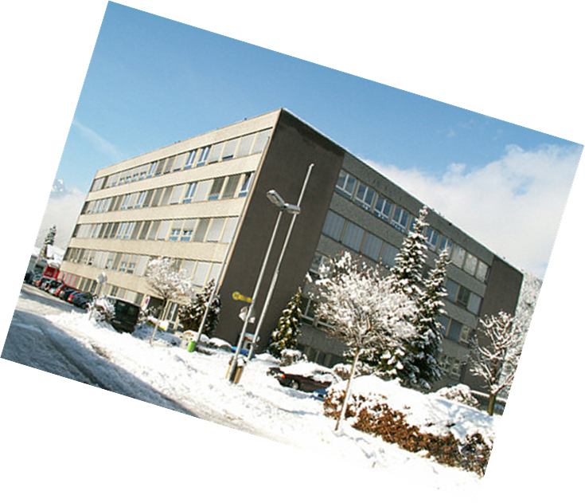
Unsere schule

Slide 3
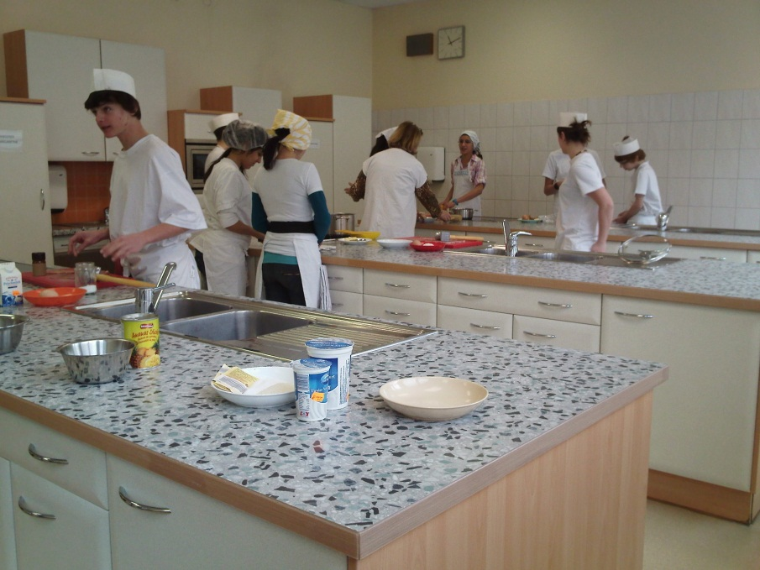
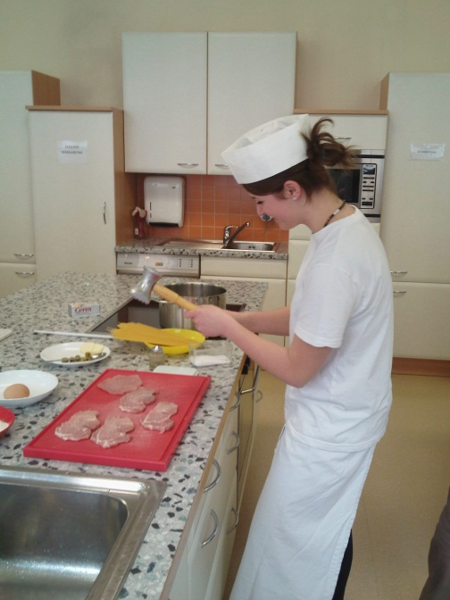
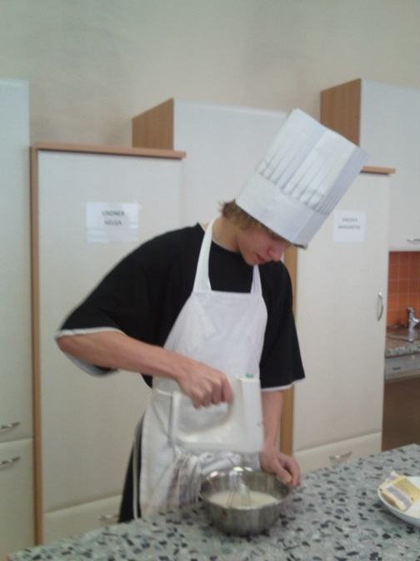
Die einladende schulküche
Mit Produkten aus unserer Region
Mit köstlichen Schmankerl

Slide 4
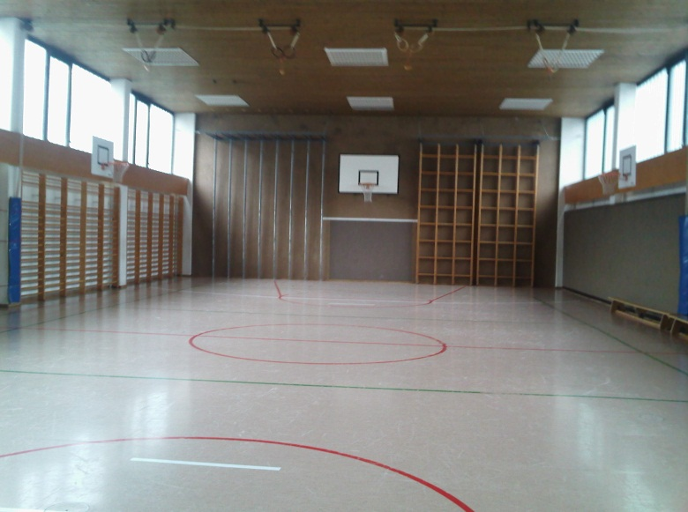
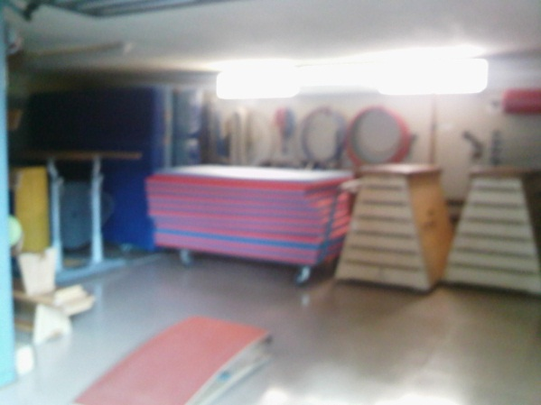
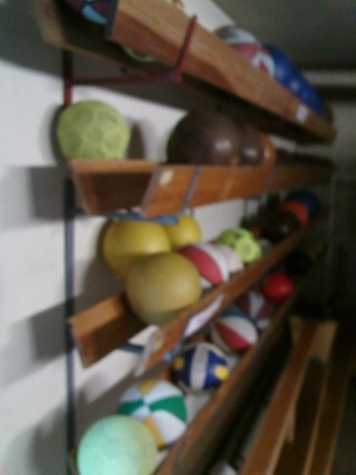
In unserem Turnsaal
Haben wir große Auswahl
Wird viel geschwitzt
Auch viel gelacht

Slide 5
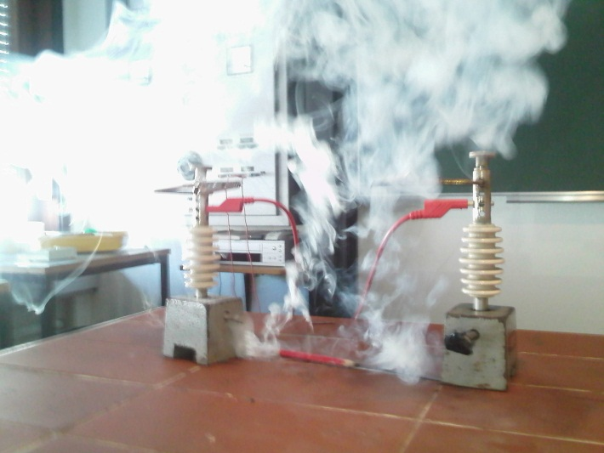
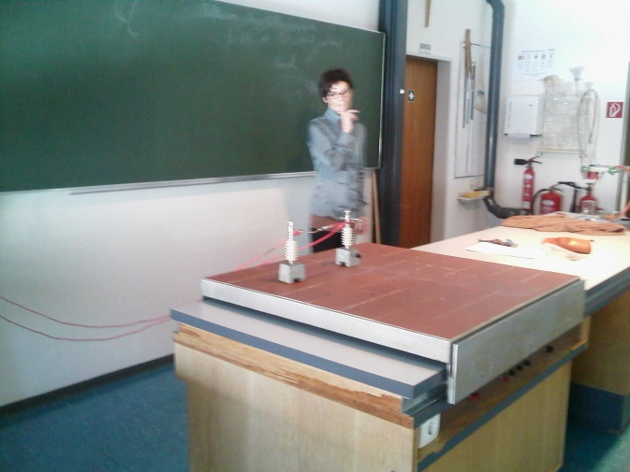
Der Physiksaal
Dort hat Frau Hell das Sagen
Hier werden gefährliche Experimente durchgeführt

Slide 6
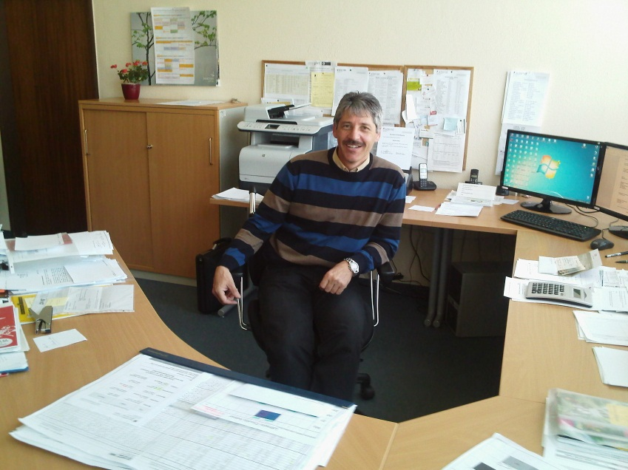
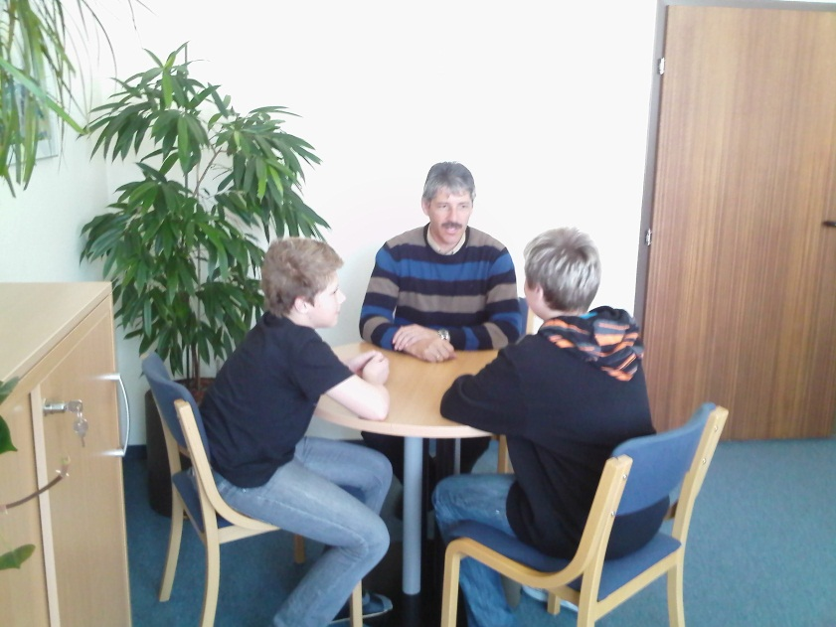
Unser netter Direktor
Nett, höflich und immer gut drauf

Slide 7
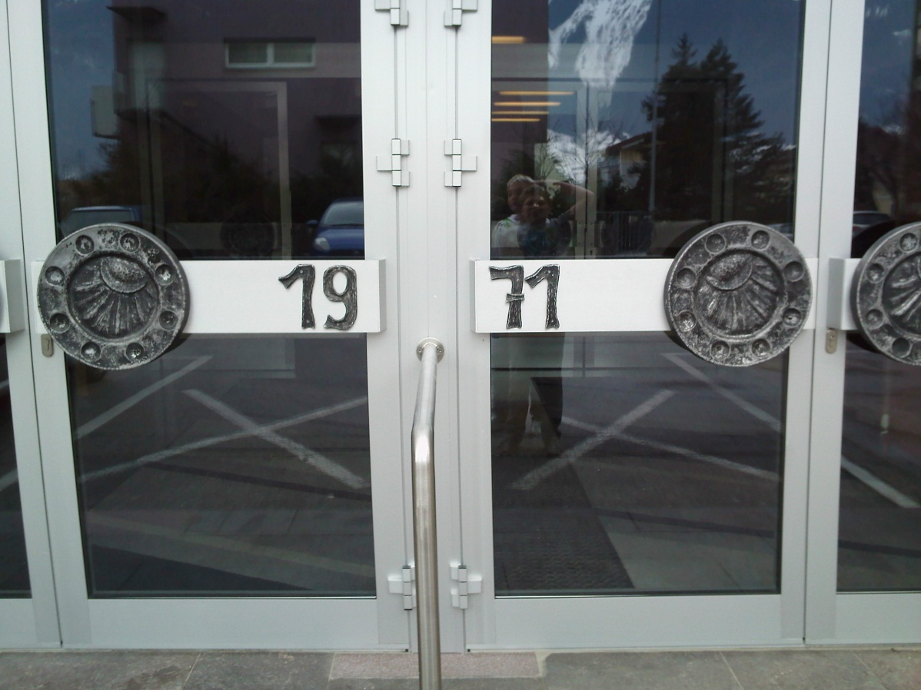
Wir hoffen es hat ihnen gefallen

